Slide 1
気候変動テキスト

Slide 2
前書き

Slide 3
本書について

Slide 4
気候変動テキスト 目 次

Slide 6
第1章 はじめに

Slide 7
「気候」とは

Slide 8
気候が変動・変化するシステム

Slide 9
気候変動の「外部因子」には 「自然的要因」と「人為的要因」があります

Slide 10
温室効果ガスとは…

Slide 11
地球の気候システムを特徴づける放射

Slide 12
「温室効果」の仕組み

Slide 13
「温室効果」の仕組み

Slide 14
｢温室効果ガス｣の影響

Slide 17
世界のエネルギー構造の変遷

Slide 18
国内のエネルギー構造

Slide 19
増加し続ける温室効果ガスの大気中の濃度

Slide 20
実際に世界の複数箇所で観測された 大気中、海面の二酸化炭素の濃度

Slide 21
排出量と気温上昇量

Slide 23
第2章 気候変動、 その実像

Slide 24
「可能性」と「確信度」について

Slide 25
気温

Slide 26
愛知県の気温の長期変化をみると・・・

Slide 27
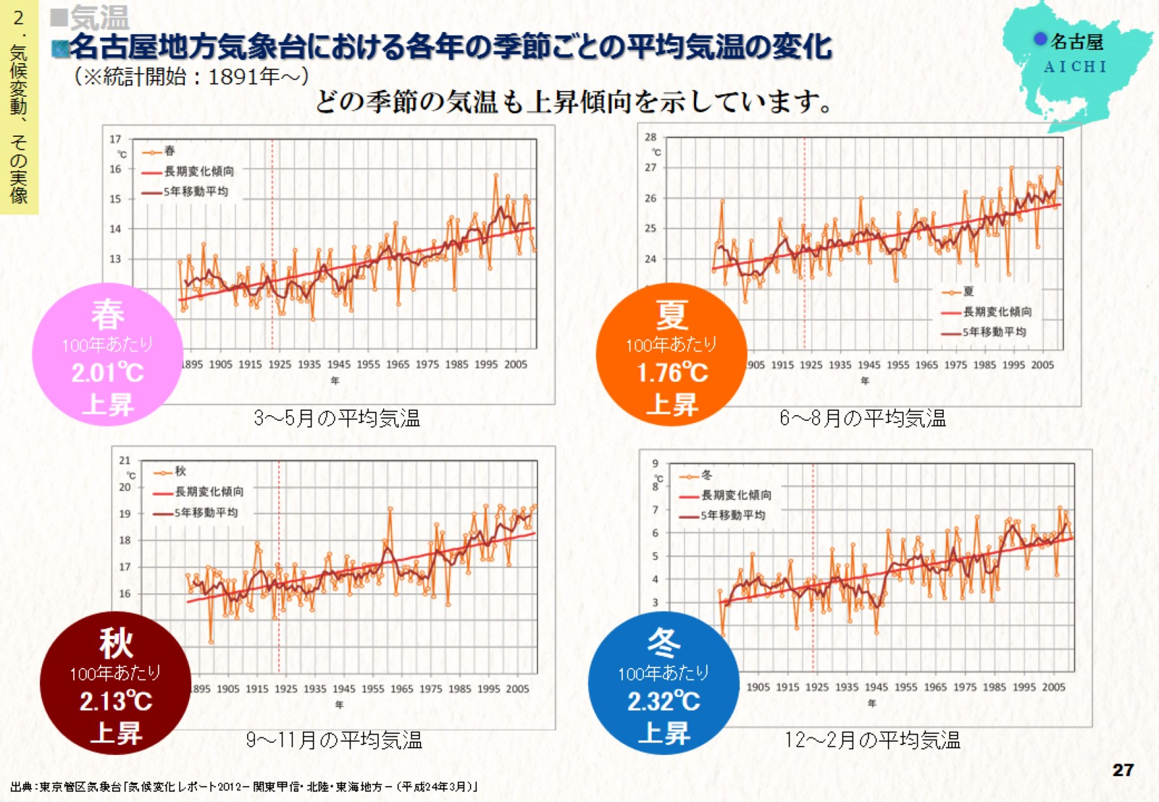

Slide 29
降水量

Slide 30
愛知県の降水量の長期変化をみると・・・

Slide 31
愛知県の降水量の長期変化をみると・・・

Slide 32
海洋（水温・水位）

Slide 33
東海沖の海面水温の長期変化をみると・・・

Slide 34
名古屋港の潮位の長期変化をみると・・・

Slide 35
雪と氷

Slide 37
第3章 気候変動、 その影響

Slide 38
観測された影響や脆弱性

Slide 39
観測された影響や脆弱性

Slide 40
観測された影響や脆弱性

Slide 41
観測された影響や脆弱性

Slide 43
予測されている確信度の高い将来のリスク

Slide 45
地球温暖化 による 日本への影響

Slide 46
日本の気候の 将来予測

Slide 47
日本の気候の 将来予測

Slide 48
気候変動に よる影響 ■食料■

Slide 49
国内で既に観測されている影響■農業■ 高温による作物の異常

Slide 50
国内で既に観測されている影響■畜産業■ 暑熱による家畜死亡数の増加

Slide 51
国内で既に観測されている影響■水産業■ 日本海のサワラ漁獲量の変化

Slide 52
気候変動に よる影響 ■水環境・水資源■

Slide 53
国内で既に観測されている影響■水環境■ 琵琶湖低層への酸素供給量の低下

Slide 54
国内で既に観測されている影響■水資源■ 渇水・洪水リスクの増大の可能性

Slide 55
愛知県における取水制限の状況

Slide 56
気候変動に よる影響 ■自然 生態系■

Slide 57
国内で既に観測されている影響■森林・高山生態系■ 生物種の生育・生息域の変化

Slide 58
国内で既に観測されている影響■沿岸・海洋生態系■ 生物種の生息状況の変化

Slide 59
気候変動に よる影響 ■自然災害・沿岸域■

Slide 60
国内で既に観測されている影響■河川■ 豪雨頻度と被害額の増加

Slide 61
国内で既に観測されている影響■沿岸■ 厳島神社の冠水頻度の増加

Slide 62
愛知県内で災害をもたらした気象事例 平成21年10月台風18号と高潮による被害

Slide 63
愛知県内で災害をもたらした気象事例 平成12年9月東海豪雨

Slide 64
気候変動に よる影響 ■健康■

Slide 65
国内で既に観測されている影響■暑熱■ 熱中症死亡者数の増大

Slide 66
国内で既に観測されている影響■感染症等■ デング熱媒介蚊の生息域の拡大

Slide 67
愛知県の熱中症患者数

Slide 68
気候変動に よる影響 ■産業・経済 活動、国民生活・都市生活■

Slide 69
国内で既に観測されている影響 ■産業・経済活動、国民生活・都市生活■ 観光資源への影響

Slide 70
国内で既に観測されている影響 ■産業・経済活動、国民生活・都市生活■ 都市部の温熱環境の悪化

Slide 71
東海地方におけるヒートアイランド現象

Slide 72
第４章 私たちは 何をすべきか

Slide 73
温室効果ガスの排出実態と今後の見通し

Slide 74
温室効果ガスの排出実態と今後の見通し

Slide 75
今後の対策取組と 排出量の動向による気温上昇

Slide 76
今後の対策取組と 排出量の動向による気温上昇

Slide 77
今後の対策取組と 排出量の動向による気温上昇

Slide 78
低炭素エネルギー増加の必要性

Slide 79
「緩和」・ 「適応」とは

Slide 80
「緩和」 のための基本情報

Slide 81
一人あたりのCO2排出量が多い日本

Slide 82
増加する家庭からのＣＯ2排出量

Slide 83
家庭からのＣＯ2排出量

Slide 84
緩和のための取り組み

Slide 85
緩和策の事例 あいち省エネ相談 愛知県

Slide 86
緩和策の事例 ｢あいちエコチャレンジ21｣県民運動 愛知県

Slide 87
愛知県の温暖化対策 「あいち地球温暖化防止戦略2020」

Slide 92
「適応」の取組み

Slide 93
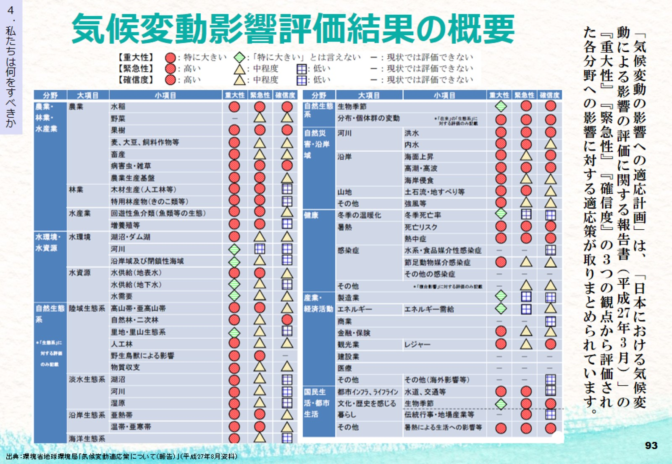
気候変動影響評価結果の概要

Slide 94
気候変動影響評価結果において『重大性』『緊急性』『確信度』の大きい・高い影響 （各分野で●の数が3または2つあるもの）

Slide 95
気候変動影響評価結果において『重大性』『緊急性』『確信度』の大きい・高い影響 （各分野で●の数が3または2つあるもの）

Slide 96
気候変動影響評価結果において『重大性』『緊急性』『確信度』の大きい・高い影響 （各分野で●の数が3または2つあるもの）

Slide 97
分野別施策の例：農業、森林・林業、水産業

Slide 98
分野別施策の例：水環境・水資源、自然生態系

Slide 99
分野別施策の例：自然災害・沿岸域

Slide 100
分野別施策の例：健康、産業・経済活動、

Slide 101
分野別施策の例：国民生活・都市生活

Slide 102
適応策の基本的考え方 （1）緩和策と適応策の捉え方

Slide 103
適応策の基本的考え方 （2）影響分野横断的な適応策の方針

Slide 104
適応策の基本的考え方 （3）追加的適応策の方向性

Slide 105
適応策の事例 ミストを使った高温対策技術を開発 愛知県農業総合試験場

Slide 106
適応策の事例 ぶどうの環状剥皮による着色向上技術 豊橋地区農業改良推進協議会・岡額農業改良推進協議会

Slide 107
適応策の事例 ｢地球温暖化に伴う農業・畜産の 高温対策技術マニュアル｣作成 愛知県経済農業協同組合連合会

Slide 108
適応策の事例 日光川水閘門改築事業 愛知県

Slide 109
適応策の事例 水の環復活2050なごや戦略 名古屋市

Slide 110
私たちにもできる「適応」

Slide 112
関連する国際会議、条約

Slide 113
IPCC(国連気候変動に関する政府間パネル)とは

Slide 114
気候変動枠組条約とは

Slide 115
COP(気候変動枠組条約締約国会議)とは

Slide 116
COP3 京都議定書では

Slide 117
COP3 京都議定書では ～削減目標達成のための規程～

Slide 118
COP16 カンクン合意では

Slide 119
COP17 ダーバン合意では

Slide 120
COP21 パリ協定では

Slide 121
気候変動テキスト

